Slide 1
SCHEDA PROBLEMA PRINCIPALE: SINCOPE
Francesca Spada

Slide 2
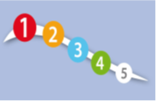
SINCOPE
Definizione:
La sincope è definita come una forma di perdita di coscienza transitoria con o senza prodromi, improvvisa, spontanea, di breve durata, con ripresa spontanea e completa della coscienza.

Slide 3
In alcuni soggetti può essere preceduta da prodromi con sintomi aspecifici quali scotomi, nausea, sudorazione, debolezza muscolare, offuscamento del visus.

Slide 4
La sincope può essere dovuta a cause:
Cardiache (talvolta potenzialmente fatali come valvulopatie, dissecazione aortica, malattie del pericardio, embolia polmonare, anomalie coronariche congenite e acquisite, aritmie)
Extracardiache: La maggior parte degli episodi nella popolazione pediatrica sono da riferire a una reazione vasovagale usualmente benigna.

Slide 5
METODOLOGIA TRIAGE
Valutazione sulla porta:
ABCD
Aspetto globale del pz
Deambulazione
AVPU
Segni e sintomi (sonnolenza, irritabilità, stupore, segni di meningismo, ipotonia, febbre, cefalea, vomito, diarrea, pallore, distress, sudorazione profusa, disidratazione, amnesie)

Slide 6
METODOLOGIA TRIAGE
Raccolta dati:
Perdita di coscienza
Presenza di sintomi prodromici
Durata e modalità
Traumi secondari
Convulsioni
Eventuali episodi pregressi di perdita di coscienza
Fattori concomitanti (dolore, spavento, stress emotivo…)
Patologie di base (cardiopatie, aritmie, epilessie, diabete, disturbi della coagulazione, trauma cranico recente)
Recente doccia gessata agli arti inferiori, interventi chirurgici.
Farmaci, sostanze di abuso

Slide 7
METODOLOGIA TRIAGE
Raccolta parametri vitali:
Pressione arteriosa
Frequenza cardiaca
Frequenza respiratoria
Saturazione di ossigeno
Temperatura corporea
Refill capillare
Colorito cute

Slide 8
DECISIONE DI TRIAGE: ATTRIBUZIONE CODICE NUMERICO
L’URGENZA è dettata principalmente dalla presenza di parametri vitali critici e dalle cause scatenanti

Slide 9
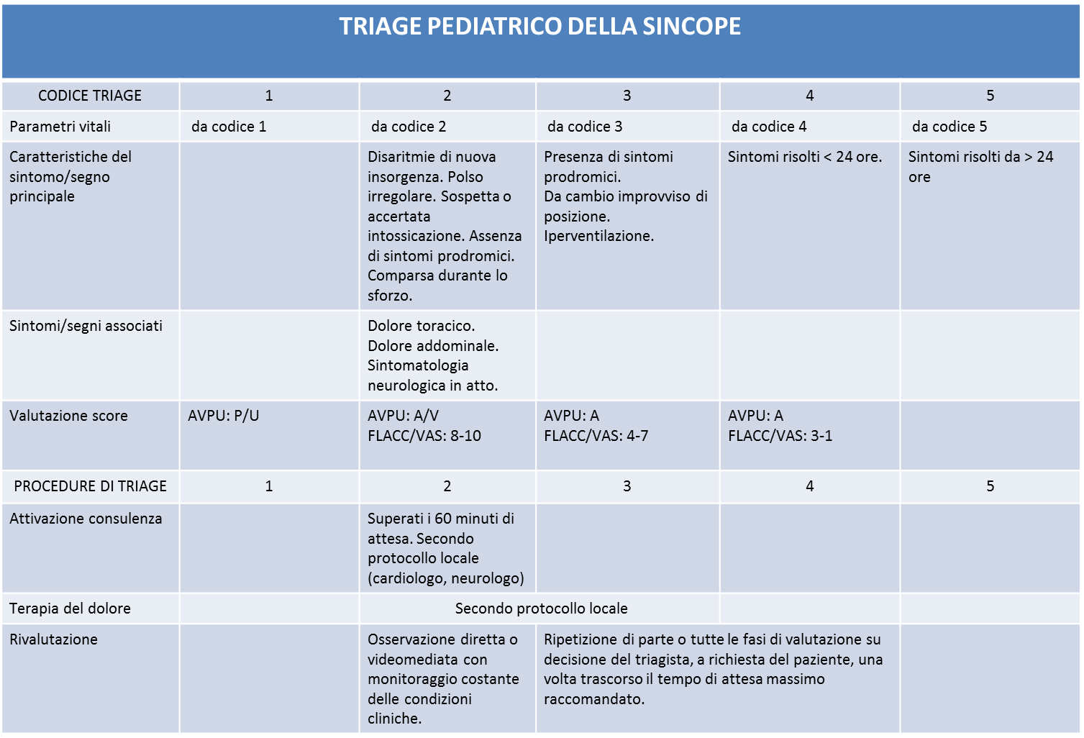

Slide 10
CASI CLINICI

Slide 11
SINCOPE: CASO CLINICO 1
Ragazza di 16 anni.
Anamnesi patologica remota: precedenti ospedalizzazioni per diversi tentativi di suicidio. Ragazza seguita presso il territorio.
Anamnesi patologica prossima: Ingestione di sostanze di abuso. Sincope preceduta da malessere, dolore toracico, da seduta.
Esame obiettivo: Condizioni generali discrete, VAS>4, AVPU: V.
P.A. 96/48, FC 122, FR 26, Spo2 97% in aa.

Slide 12
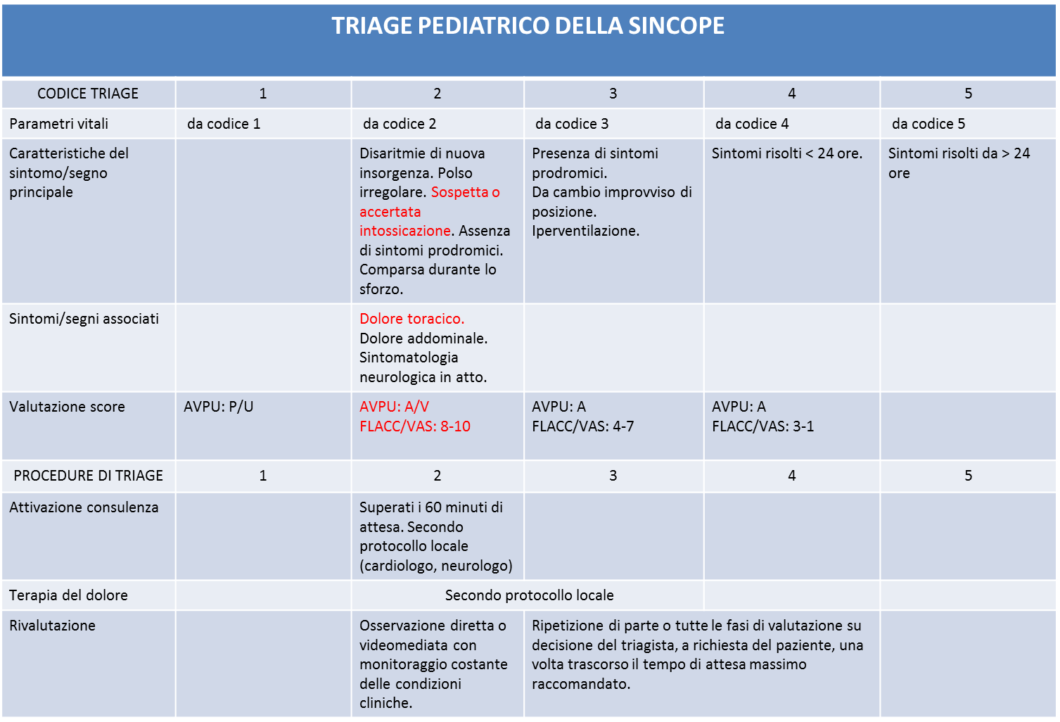

Slide 13
CODICE DI ATTRIBUZIONE
Data la presenza di dolore toracico, con VAS > 4, AVPU: V e la sicurezza di un abuso di sostanze stupefacenti, verrà assegnato un codice 2.

Slide 14
SINCOPE:
CASO CLINICO 2
Bambina di 6 anni.
Anamnesi patologica remota: non precedenti ospedalizzazioni, non assume farmaci, nega allergie.
Anamnesi patologica prossima: Riferita perdita di coscienza di pochi secondi preceduta da nausea, vertigini e offuscamento del visus.
Esame obiettivo: Condizioni generali buone, vigile e reattiva.
P.A. 112/63, FC 101, FR 22, AVPU: A, VAS 4, Spo2 99% in aa.

Slide 15
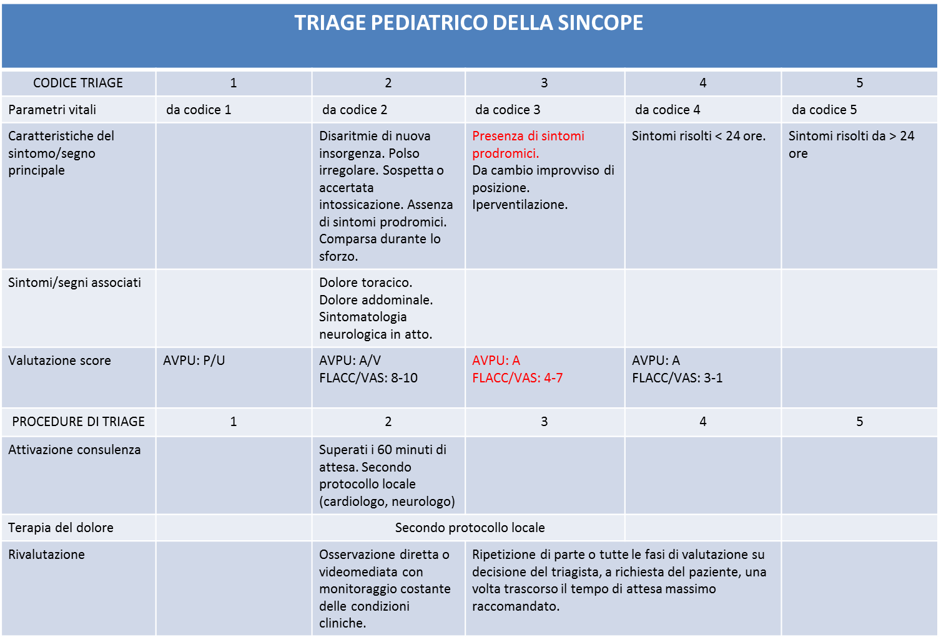

Slide 16
CODICE DI ATTRIBUZIONE
Data la presenza di sintomi prodromici, una bambina vigile e reattiva, con valutazione AVPU: A, si assegnerà un codice 3.

